Slide 1
데이터 레이크 개요
김종민 jmkim@pukyong.ac.kr
2019/09/18

Slide 2
Content
용어 정의
DW vs DM vs DL
데이터 레이크 특징
데이터 레이크 클라우드 서비스

Slide 3
용어 정의
데이터 웨어하우스 (DW, Data warehouse)
데이터 마트 (DM, Data mart)
데이터 레이크 (DL, Data lake)

Slide 4
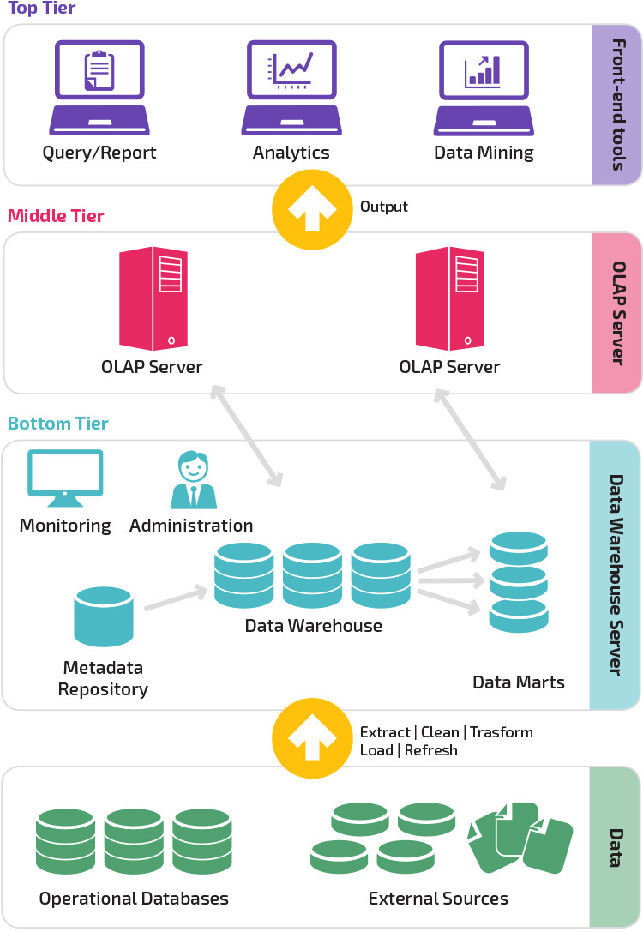
데이터 웨어하우스
전통적인 통합 데이터 저장소
데이터 스키마를 구성한 후, 다양한 테이블에 저장
스키마에 맞게 데이터를 가공 후 저장
스키마를 이용한 쿼리 도구로 데이터에 액세스
데이터 소스로부터 주기적으로 데이터 웨어하우스로 반입
트랜잭션 시스템
RDBMS
3개의 레이어로 구성
데이터베이스 서버: 데이터 로드 및 저장
OLAP(Online Analytical Processing): 대화식으로 데이터에 접근하여 분석
프론트엔드: 쿼리/리포트, 분석, 데이터 마이닝 등으로 활용
Notes:
[] https://aws.amazon.com/ko/data-warehouse/
[] https://panoply.io/data-warehouse-guide/data-warehouse-architecture-traditional-vs-cloud/

Slide 5
데이터 웨어하우스 (cont.)
1970년대 Bill Inmon에 의해 용어 정의 및 논의가 시작됨
1980년대 후반 IBM 연구원 Barry Devlin과 Paul Murphy가 “business data warehouse” 개발
비즈니스에서, 의사 결정 지원 시스템(DSS, Decision Support System)의 데이터 흐름을 위한 설계 모델을 제공하기 위해 제작
Notes:
[] https://oasis.state.ga.us/oasisFiles/Data%20warehouse%20with%20Comments%203.1%20DPH%20OHIP.pdf

Slide 6
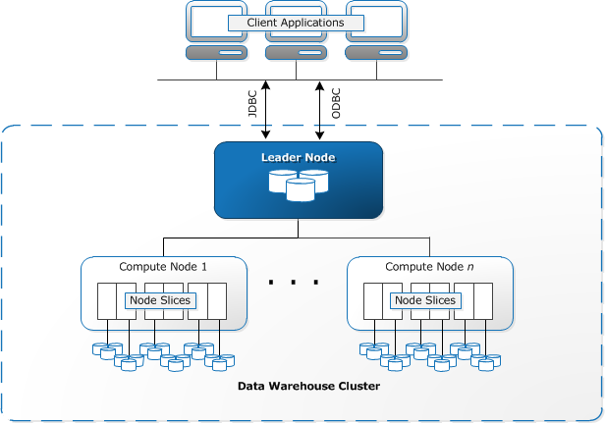
데이터 웨어하우스 (cont.)
클라우드
Amazon Redshift (→그림)
전통적 DW의 cloud-based 구현
리더 노드가 쿼리 컴파일 및 컴퓨팅 노드에 전달
컴퓨팅 노드가 쿼리 수행
Google BigQuery
Server-less
일반적인 RDBMS처럼 사용
Notes:
[] https://panoply.io/data-warehouse-guide/data-warehouse-architecture-traditional-vs-cloud/

Slide 7
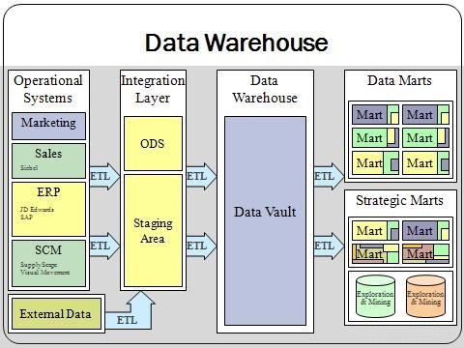
데이터 마트
한 기관 내 다수 부서가 있을 경우, 각 부서마다 필요한 관점이 다를 수 있음.
DW에 이러한 각 부서별 필요관점에 따른 스키마를 모두 모아 관리하기 힘듦
Independent (Ralph Kimball 상향식 접근법)
데이터 소스가 기존의 애플리케이션 환경
DW = 다수 DM들의 조합
장기적으로 불안정하며, 구조적으로 건전치 않음: DM 수가 많아질 수록 기관 내 데이터 마트 간 데이터 통일이 어려워짐
단기적으로는 데이터 마트를 여러 개 만들지 않는 이상 문제가 드러나지 않음
Dependent (Bill Inmon 하향식 접근법)
데이터 소스가 데이터 웨어하우스
기관 내 모든 데이터 마트들의 데이터는 데이터 웨어하우스로부터 반입
Notes:
[] https://web.archive.org/web/20110420134556/http://csis.bits-pilani.ac.in/faculty/goel/Data%20Warehousing/Articles/Data%20Marts/dataWarehouse_com%20%20Article_DM%20VS%20DW.htm
[] https://commons.wikimedia.org/wiki/File:Data_warehouse_overview.JPG
[] https://panoply.io/data-warehouse-guide/data-warehouse-architecture-traditional-vs-cloud/

Slide 8
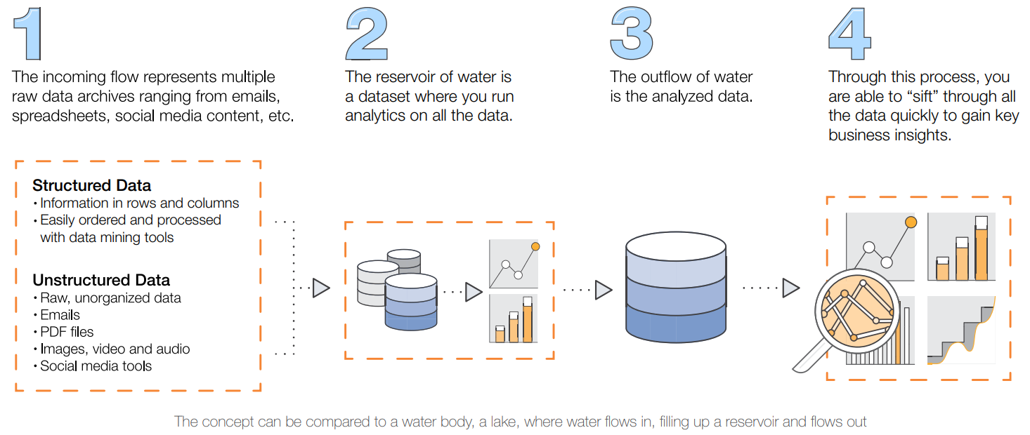
데이터 레이크
방대한 양의 원시 데이터를 보관하는 대규모 확장형 스토리지
로그, IoT 센서, 웹사이트 클릭 경로, 소셜 미디어 정보, 메일, 고객 정보 등 모든 종류의 파일을 원본 그대로 저장
데이터 구조를 손상시키지 않고 수집할 수 있는 처리 엔진

Slide 9
데이터 레이크 (cont.)
2010년경 등장한 용어 – James Dixon[1]
2010년 이전 하둡을 사용하던 회사들에 대한 종합 의견 수렴
“데이터 마트” 접근법으로는 문제가 있어 발생한 새로운 접근법
이미 정해진 속성들의 부분집합으로만 도출이 가능 == 이미 질문이 정해져 있음.
데이터가 aggregated/transform되어 가장 낮은 레벨(raw)의 데이터 가시성이 손실됨.
하둡을 이용하는 제품의 마케팅 라벨로 평가절하되기도 함.
기존 데이터 레이크 구현에 하둡이 주도적으로 사용되었음.
AWS S3 등 클라우드 DL이 등장하며 추세가 바뀌는 중.
다른 말: “데이터 허브”
Notes:
[1] Penhato, Hadoop, and Data Lakes: https://jamesdixon.wordpress.com/2010/10/14/pentaho-hadoop-and-data-lakes/
[2] Big Data, Fast Data and Data Lake Concepts (pdf): https://doi.org/10.1016/j.procs.2016.07.439

Slide 10
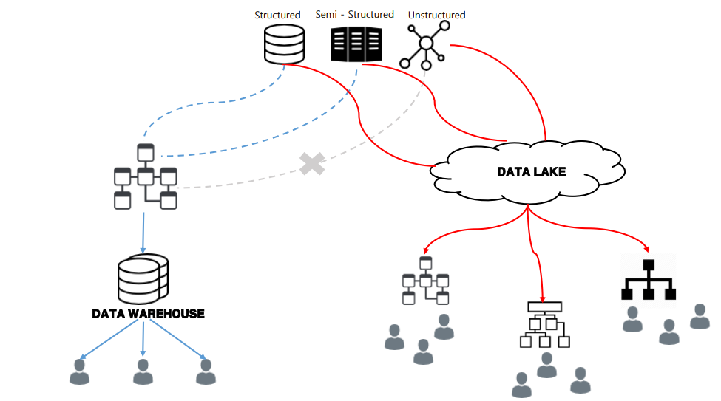
DW vs DM vs DL
Notes:
[] https://cloud-img.hosting.kr/wp-content/uploads/2018/06/29131647/2%EC%9D%B4%EC%9C%A4%EB%AF%B8%EC%8B%A4%EC%A0%9C-%ED%94%84%EB%A1%9C%EC%A0%9D%ED%8A%B8%EB%A5%BC-%ED%86%B5%ED%95%B4-%EB%B3%B8-DATA-LAKE-%EA%B5%AC%EC%B6%95-%EB%B0%A9%EC%95%88-%EB%B0%8F-%EC%82%AC%EB%A

Slide 11
DW vs DM vs DL
 | 데이터 웨어하우스 | 데이터 마트 | 데이터 레이크
데이터 종류 | 트랜잭션 시스템, 운영 데이터베이스 및 LOB(Line of Business) 애플리케이션의 관계형 데이터 |  | IoT 장치, 웹 사이트, 모바일 앱, 소셜 미디어 및 기업 애플리케이션의 비관계형 및 관계형 데이터
스키마 | 데이터 웨어하우스 구현 전에 설계됨 (스키마-온-라이트) |  | 분석 시에 쓰여짐 (스키마-온-리드)
데이터 품질 | 선별/가공 된 데이터 |  | 선별되거나 될 수 없는 모든 데이터(원시 데이터)
데이터 세부 정보 | 완전한, 상세 데이터 | 요약된 데이터를 포함할 수 있음 | 원본 데이터
데이터 소스 | 여러 소스 | 주로 데이터 웨어하우스에 이미 수집된 데이터의 일부 | 여러 소스
데이터 크기 | 대형 수백 GB ~ PB | 소형 ~ 수십 GB | 대형 수백 GB ~ PB
Notes:
[] https://aws.amazon.com/data-warehouse/

Slide 12
DW vs DM vs DL (cont.)
 | 데이터 웨어하우스 | 데이터 마트 | 데이터 레이크
활용 | 배치 보고, BI 및 시각화 |  | 기계 학습, 예측 분석, 데이터 디스커버리 및 프로파일링
직군 | 비즈니스 애널리스트, 데이터 과학자 및 데이터 개발자 |  | 데이터 과학자, 데이터 개발자 및 비즈니스 애널리스트(큐레이팅된 데이터 사용)
사용자 | 전체 회사 또는 전체 인원 | 단일 커뮤니티 또는 부서 | 전체 회사 또는 전체 인원
범위 | 함께 통합된 중앙 집중식의 여러 주제 영역 | 분산된 특정 주제 영역 | 함께 통합된 중앙 집중식의 여러 주제 영역
Notes:
[] https://aws.amazon.com/data-warehouse/

Slide 13
데이터 레이크 특성
고가용성의 스케일 아웃 가능한 설계
쓸모 없는 데이터의 보존, 폐기 ,식별을 위한 거버넌스/시행 정책
가능한 데이터의 인벤토리를 중앙 집중식으로 분류(cataloging) 및 색인화(indexing)
소스, 버전, 진실성, 정확성
데이터 카디널리티
중복도/다른 데이터와의 연관성
데이터 변환 추적
데이터가 언제 어디서(외부, 내부, 제3자 등) 왔는가?
데이터에 무엇을 하였는가?
누가 왜 변환하였는가?
변환 버전
얼마나 오래 유용할 것인가?
Notes:
[] Big Data, Fast Data and Data Lake Concepts (pdf): https://doi.org/10.1016/j.procs.2016.07.439

Slide 14
데이터 레이크 특성 (cont.)
모든 애플리케이션이 관리하기 쉽고 완벽하게 공유 가능한 단일 데이터 저장소
운영체제, 모바일, 클라우드 워크플로우 등을 위한 개별적인 데이터 사일로 생성 X
공유 액세스 모델
ETL 프로세스를 제거 → 여러 포맷으로 저장 및 접근이 가능
여러 앱 등에서 동시 접근 및 사용이 가능
모바일 노동력을 포함한 모든 종류의 디바이스 지원
Notes:
[] Big Data, Fast Data and Data Lake Concepts (pdhttps://doi.org/10.1016/j.procs.2016.07.439

Slide 15
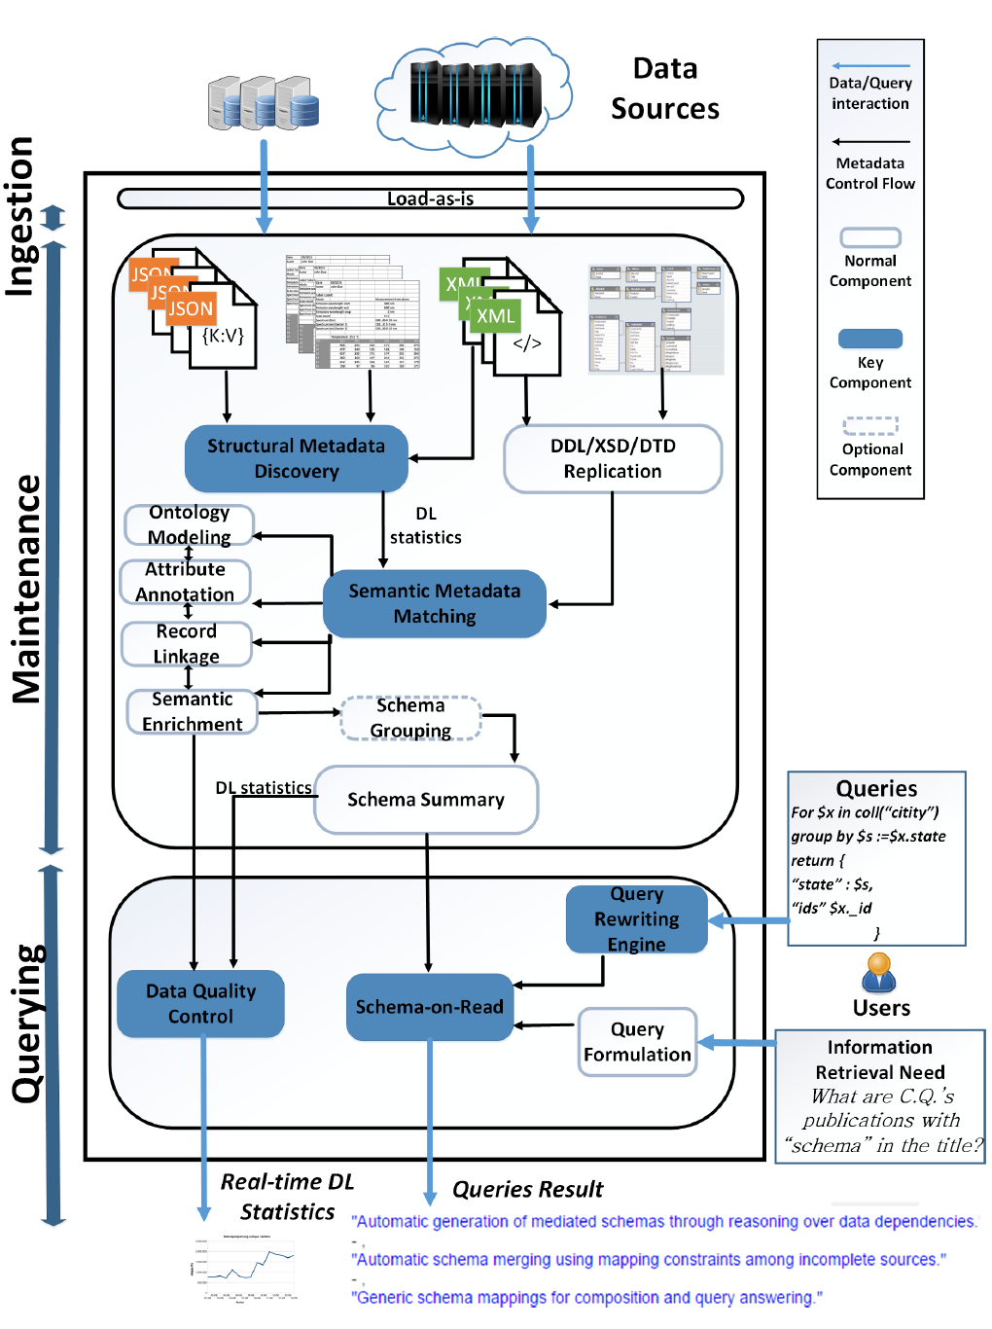
Constance
3레이어 구조
Data ingestion
Data maintenance
Data querying
Ingestion
여러 종류의 데이터 소스
가공 없이 데이터 반입

Slide 16
Constance
Maintenance
메타데이터 추출
Query할 때 중요
적절한 메타데이터가 할당되지 않으면
Data lake → Data swamp
Structured data
SQL, XSD, DTD 등
스키마를 바로 얻을 수 있음.
Semi-structured data
XML, JSON, CSV 등
Structural Metadata Discovery
인코딩 된 Raw data file의 경우 메타데이터 존재 시 추출
JSON, XML 등의 파일의 경우 각 row에 스키마 정보가 모두 붙어있으므로 이를 모두 찾아 스키마 추출

Slide 17
Constance
Maintenance
Semantic Metadata Matching
온톨로지 모델링
속성 어노테이션
레코드 연결

Slide 18
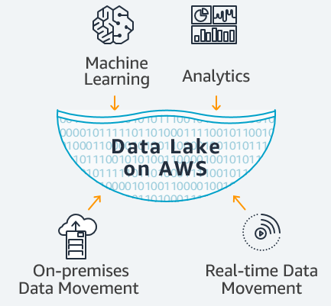
AWS S3
Simple Storage Service
세계 최초의 클라우드 서비스
객체 스토리지
모바일 앱, 기업 앱, IoT 센서, 데이터 등 모든 유형의 데이터
AWS Glue
검색 특화형 데이터 카탈로그
ETL
수많은 AWS의 SaaS 분석 도구와 바로 연동하여 가용
Redshift: DW화
Kinesis: 실시간 분석
Elasticsearch: 운영 분석
QuickSight: 시각화
Notes:
[] https://aws.amazon.com/ko/big-data/datalakes-and-analytics/

Slide 19
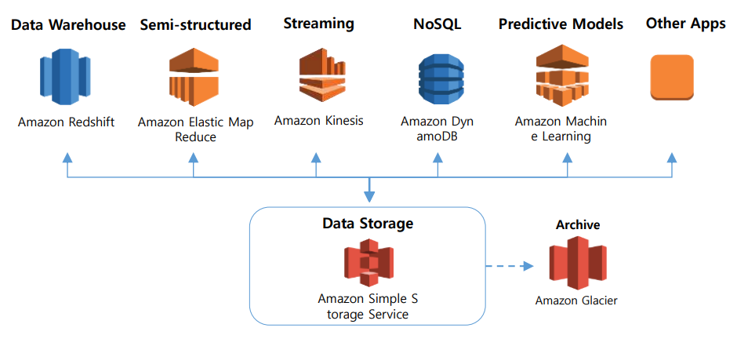
AWS S3
Notes:
[] https://cloud-img.hosting.kr/wp-content/uploads/2018/06/29131647/2%EC%9D%B4%EC%9C%A4%EB%AF%B8%EC%8B%A4%EC%A0%9C-%ED%94%84%EB%A1%9C%EC%A0%9D%ED%8A%B8%EB%A5%BC-%ED%86%B5%ED%95%B4-%EB%B3%B8-DATA-LAKE-%EA%B5%AC%EC%B6%95-%EB%B0%A9%EC%95%88-%EB%B0%8F-%EC%82%AC%EB%A

Slide 20
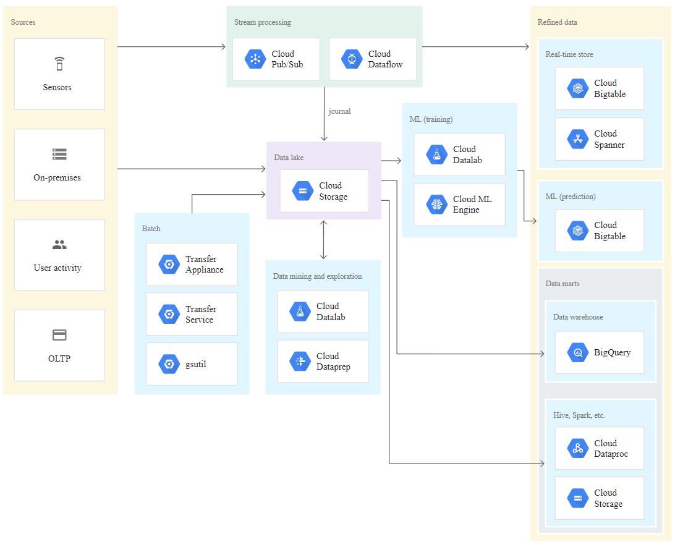
GCP Cloud Storage
Google Cloud Platform
방대한 Cloud Storage API를 활용하여 쉬운 데이터 수집
구글의 SaaS와 연동하여 가용
BigQuery를 활용한 Data warehouse 구축
Cloud Dataproc을 활용한 하둡 YARN 애플리케이션 실행
Notes:
[] https://cloud.google.com/solutions/build-a-data-lake-on-gcp

Slide 21
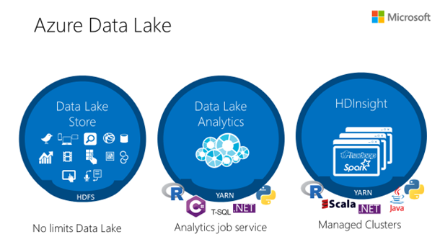
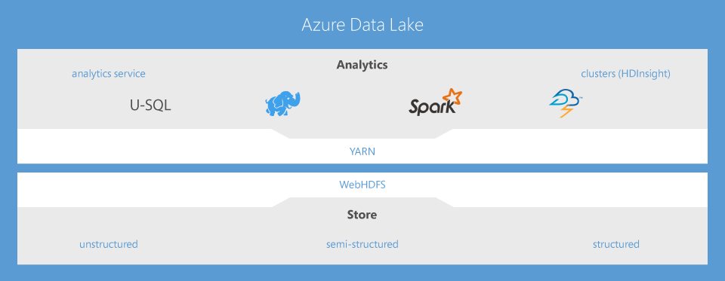
Azure Data Lake
2016년 출시
하둡 기반의 Data Lake
저장: HDFS
분석/활용: YARN 애플리케이션
기존 하둡 기반으로 Data Lake를 구성해 둔 고객층 타겟 클라우드 서비스화
Notes:
[] https://azure.microsoft.com/en-us/blog/the-intelligent-data-lake/

